Slide 1
Anunciación (SGSP270)

Slide 2
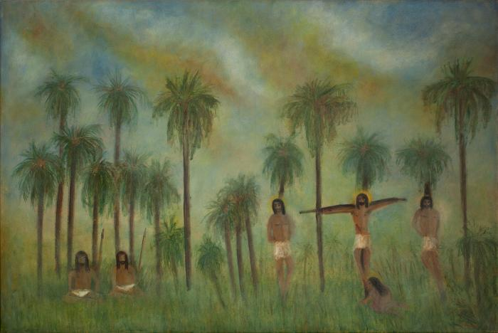
Mártires del Chaco (SGSP326)

Slide 3
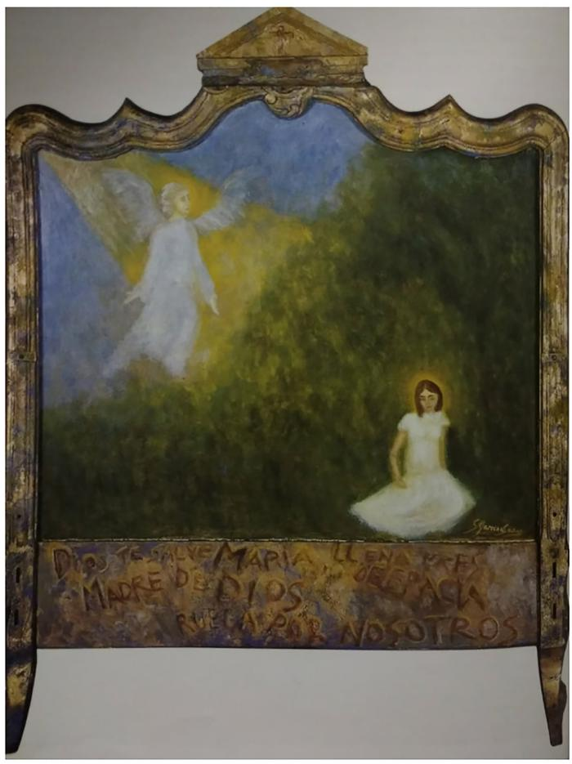
Anunciación de María (SGSP583)

Slide 4
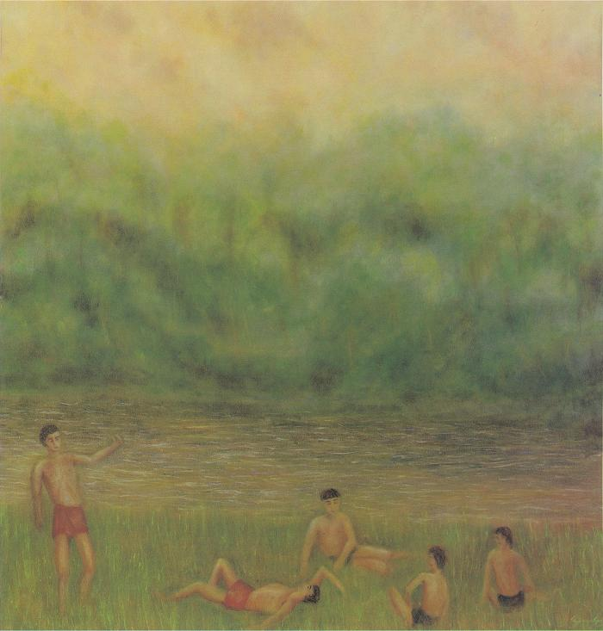
El soberbio (SGSP588)

Slide 5
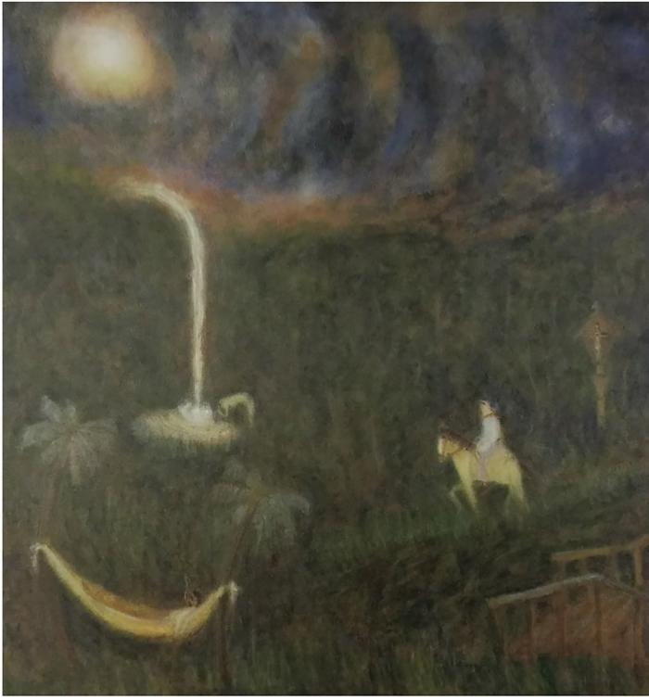
La bonita (SGSP590)

